Slide 1


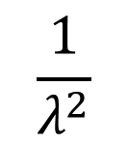
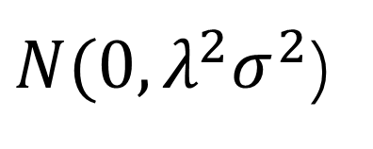
$w^{′}、$ $b^{′}$
$$\frac{1}{λ^{2}}$$
$$λσ$$
$N(0, λ^{2}σ^{2}$)

